Slide 1


LINQ

Slide 2
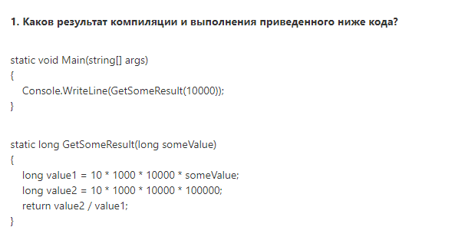
Разминка
1. Каков результат компиляции и выполнения приведенного ниже кода?

Slide 3
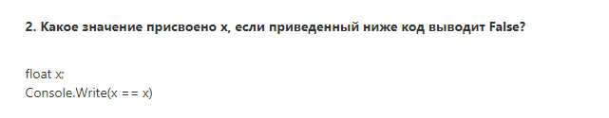
Разминка 2

Slide 4
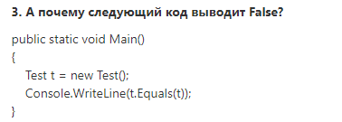
Разминка 3

Slide 5
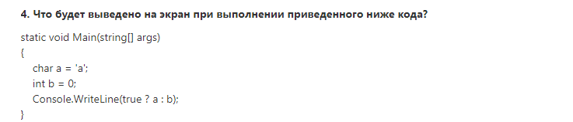
Разминка 4

Slide 6

Разминка 5

Slide 7

Разминка 6

Slide 8
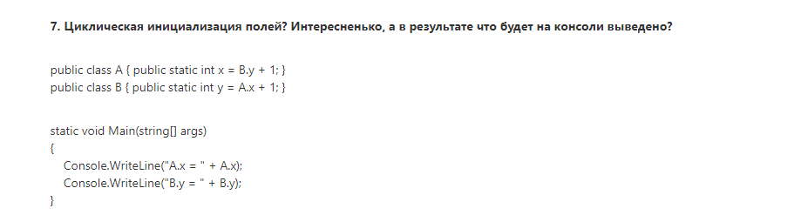
Разминка 7

Slide 9
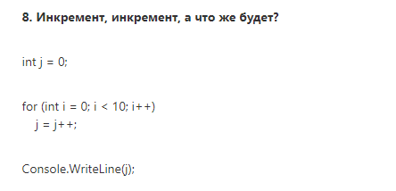
Разминка 8

Slide 10
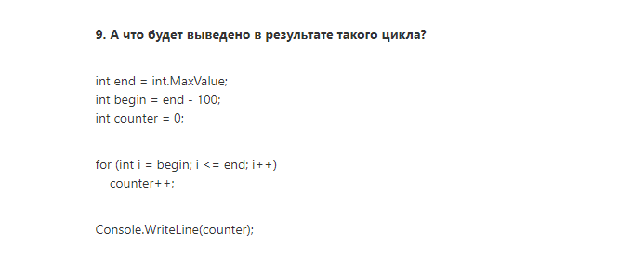
Разминка 9

Slide 11
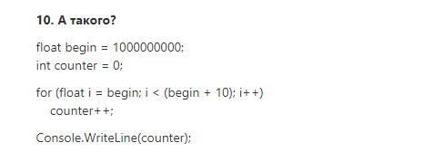
Разминка 10

Slide 12
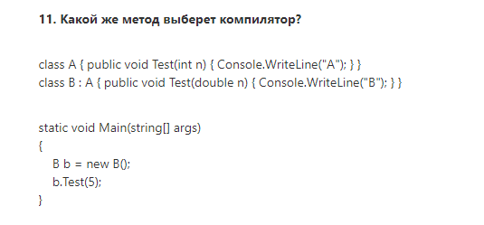
Разминка 11

Slide 13
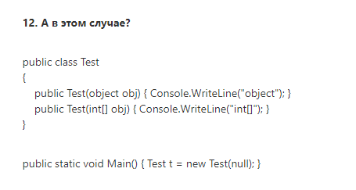
Разминка 12

Slide 14
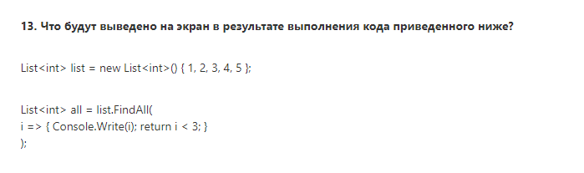
Разминка 13

Slide 15
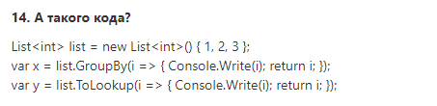
Разминка 14

Slide 16
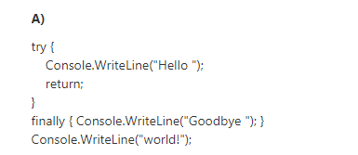
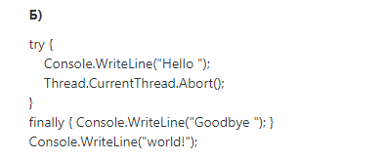
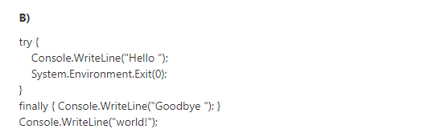
Разминка 15

Slide 17
Анонимные типы
Пришли из 3 версии специально для Linq
Синтаксис new { ... }
Разворачивают в отельный класс с генерируемым именем что то вроде:
Anonymous0001
Если будет другая строка new { ... }, то компилятор сгенерирует ещё один класс.
В анонимный тип нельзя добавить какую либо функциональность и от них нет никакого толку. Созданы как часть синтаксического сахара, для упрощения выборки нескольких значений из linq запросов.

Slide 18
Это var instance = new {Name = "Alex", Age = 27} развернется
class Anonymous0001 // ссылочный тип
{
public string Name { get; private set; } // из других классов выглядит как read-only свойство
public int Age { get; private set; }
public Anonymous0001(string name, int age)
{
Name = name; Age = age; }
}
class Program {
static void Main()
{
var instance = new Anonymous0001("Alex", 27); }
}

Slide 19
Практика
Сделайте анонимный обьект, получите его тип выведи в консоль
Получите все свойства вашего обьекта и выведите их в консоль учимся быстро гуглить*
Если не получается идем в самый конец презентации "Что почитать"

Slide 20
Анонимные методы
С делегатами тесно связаны Анонимные методы. Анонимные методы используются для создания экземпляров делегатов.
delegate(параметры)
{
// инструкции
}

Slide 21
Зачем?
Использование анонимных методов позволяет сократить издержки на кодирование при создании делегатов, поскольку не требуется создавать отдельный метод.
Когда нам надо определить однократное действие, которое не имеет много инструкций и нигде больше не используется. Иногда такие методы нужны для обработки одного события и больше ценности не представляют и нигде не применяются

Slide 22
Заметки по анонимным методам
Областью действия параметров анонимного метода является блок анонимного метода.
Могут использовать внешнии переменные вне блока
Могут возвращать значения
Анонимные методы не разрешены с левой стороны оператора is.

Slide 23
Смотрим примеры

Slide 24
Извращения с анонимными типами
Переходи сюда : Трюки с анонимными типами

Slide 25
Лямбда выражения
Отличительной чертой лямбд является оператор =>, который делит выражение на левую часть с параметрами и правую с телом метода.
Синтаксический сахар для работы с делегатами
delegate string MyDeleg (string verb);
MyDeleg myDeleg = (string x) => { return x; };

Slide 26
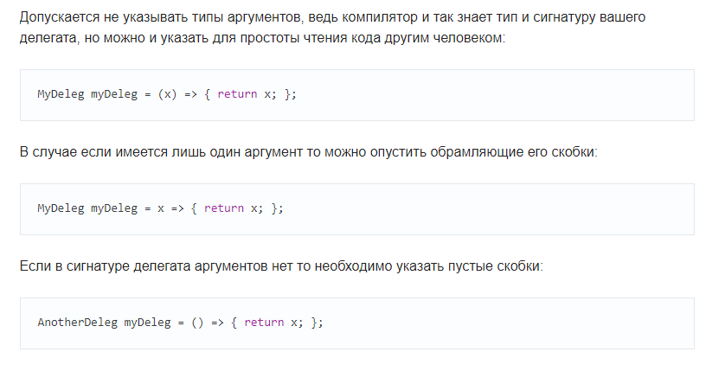
Синтаксис лямбд

Slide 27
Еще чуток
Важно понимать что лямбда выражения не являются волшебными строками передающимися напрямую в делегат. На самом деле на этапе компиляции каждое такое выражение превращается в анонимный private метод с именем начинающимся на "<" что исключает возможность вызова такого метода напрямую. Этот метод всегда является членом типа в котором вы используете данное лямбда выражение, и передается в конструктор делегата явно в
Если тело лямбды состоит лишь из одного выражения
MyDeleg myDeleg = x => x+x;

Slide 28
Методы расширения
Методы расширения (extension methods) позволяют добавлять новые методы в уже существующие типы без создания нового производного класса. Эта функциональность бывает особенно полезна, когда нам хочется добавить в некоторый тип новый метод, но сам тип (класс или структуру) мы изменить не можем, поскольку у нас нет доступа к исходному коду. Либо если мы не можем использовать стандартный механизм наследования, например, если классы определенны с модификатором sealed.

Slide 29
Еще чуток
метод расширения никогда не будет вызван, если он имеет ту же сигнатуру, что и метод, изначально определенный в типе.
Также следует учитывать, что методы расширения действуют на уровне пространства имен. То есть, если добавить в проект другое пространство имен, то метод не будет применяться к строкам, и в этом случае надо будет подключить пространство имен метода через директиву using.

Slide 30
LINQ
Language-Integrated Query
Язык интегрированных запросов
Представляет простой и удобный язык запросов к источнику данных.
System.LINQ

Slide 31
Существует несколько разновидностей LINQ:
LINQ to Objects: применяется для работы с массивами и коллекциями
LINQ to Entities: используется при обращении к базам данных через технологию Entity Framework
LINQ to Sql: технология доступа к данным в MS SQL Server
LINQ to XML: применяется при работе с файлами XML
LINQ to DataSet: применяется при работе с объектом DataSet
Parallel LINQ (PLINQ): используется для выполнения параллельной запросов

Slide 32
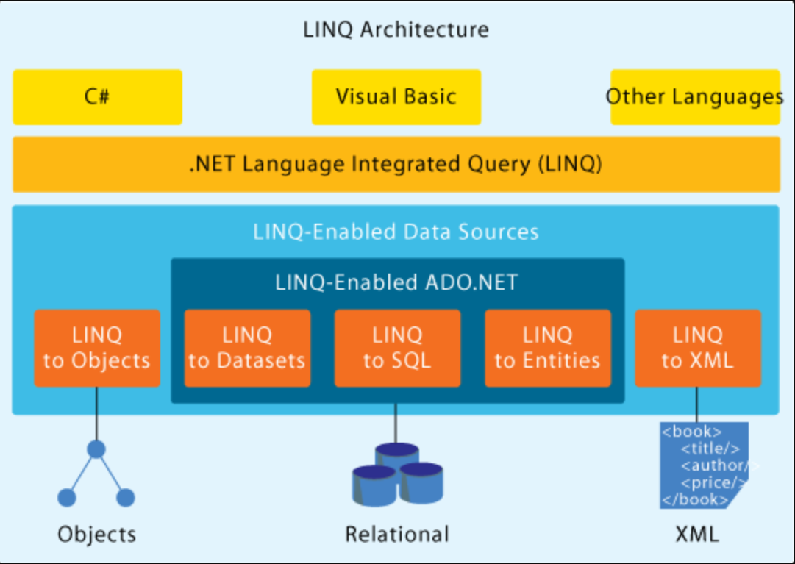

Slide 33
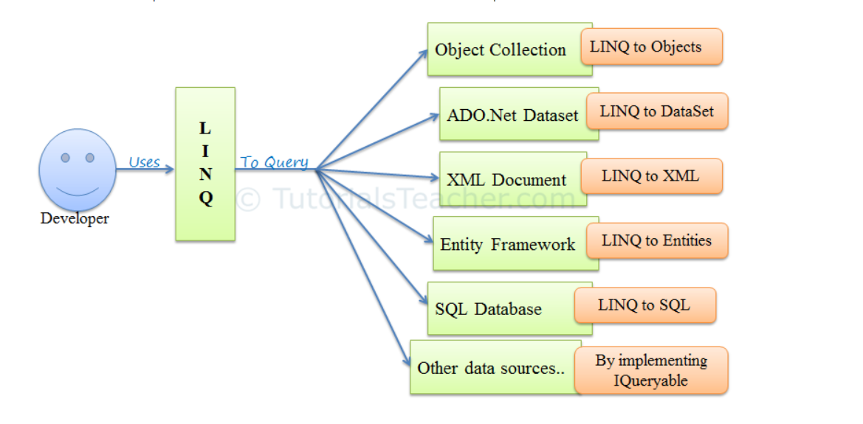

Slide 34
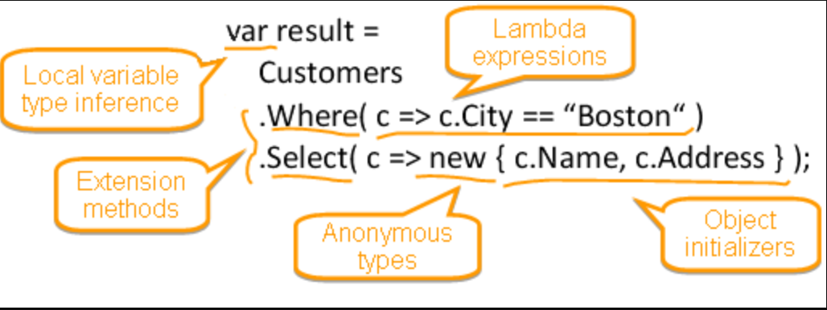
Пример LINQ выражения

Slide 35
Примеры
https://code.msdn.microsoft.com/101-LINQ-Samples-3fb9811b

Slide 36
Список используемых методов расширения LINQ
Очеееееееееееееееень боооооооооооооольшой https://docs.microsoft.com/en-us/dotnet/api/system.linq.enumerable?view=netframework-4.8

Slide 37
Практика
Есть класс компания, характеризующийся страной, названием, номером (счетчик). Набор компании хранится в List.
Получить распределение компаний по странам
Получить только номера компаний из Швеции
Получить последнюю компанию

Slide 38
Практика
https://github.com/kolesoxaxol/a-level/blob/master/Module-3/lesson17.md

Slide 39
Что почитать...
https://blogs.msdn.microsoft.com/gaidar/2008/11/10/c/
Трюки с анонимными типами
Как взять свойства из анонимных типов
Анонимные методы msdnЧИк
Работа с LINQ
https://docs.microsoft.com/ru-ru/dotnet/standard/using-linq
https://docs.microsoft.com/ru-ru/dotnet/csharp/programming-guide/concepts/linq/
Тут ты найдешь все что надо знать про LINQ

